Slide 1
0330 python教學
講者: 張杰宸

Slide 2
Python 課程進度
3/16
Vscode 快速鍵設定
遇到error怎麼辦
Pandas讀取xlsx檔案
直方圖 圓餅圖
3/23
For if while 迴圈 和 f字串
Pass continue break
3/30
matplotlib子圖與存圖教學
Pandas教學
4/20
Numpy
4/27
Pygmt
5/4
Function
3D圖繪製
5/11
Countour與countourf等高線圖
Colorbar & 客製化 colormap
5/18
Scikit-learn
5/25
Regular expression

Slide 3
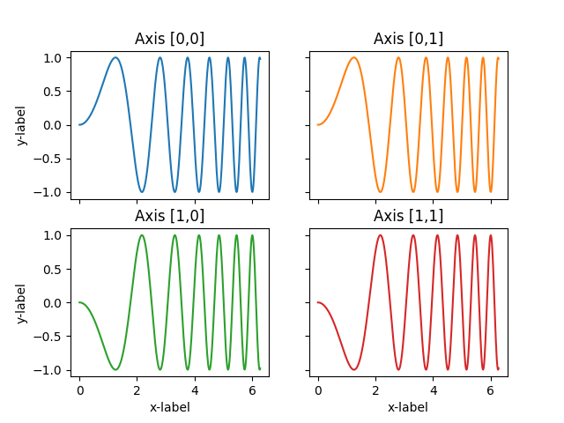
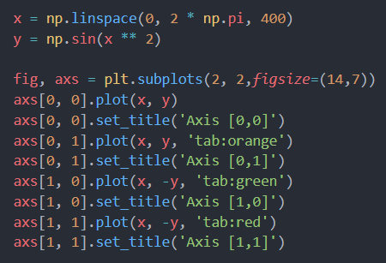
Matplotlib 子圖繪製

Slide 4
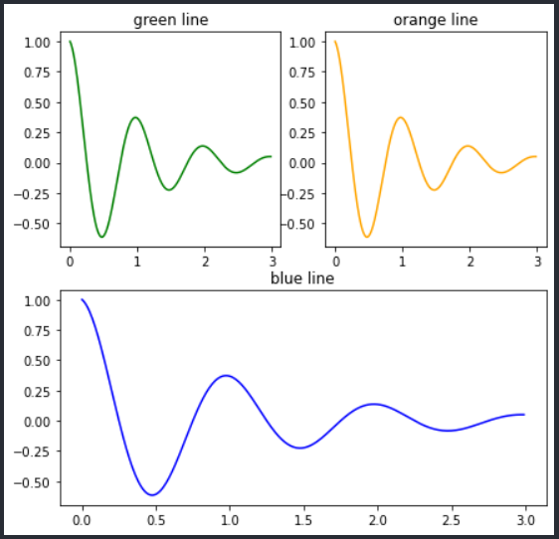
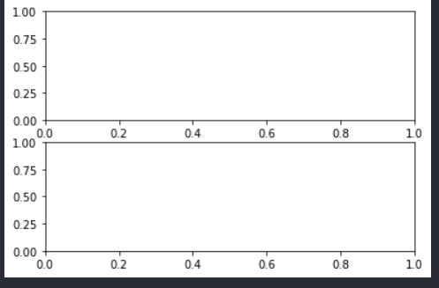
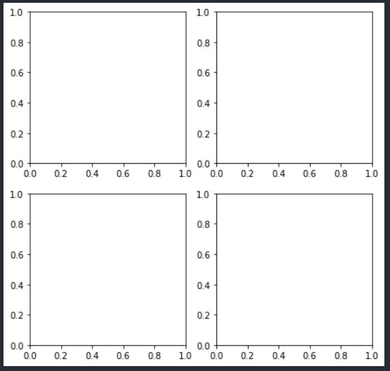
子圖變化
plt.subplot(2,1,1)
plt.subplot(2,2,1)
plt.subplot(2,2,2)
=
plt.subplot(2,1,2)
plt.subplot(2,2,3)
plt.subplot(2,2,4)

Slide 5
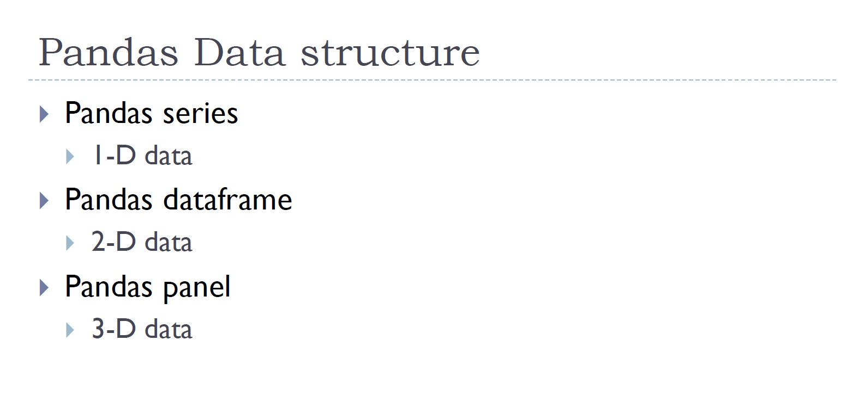
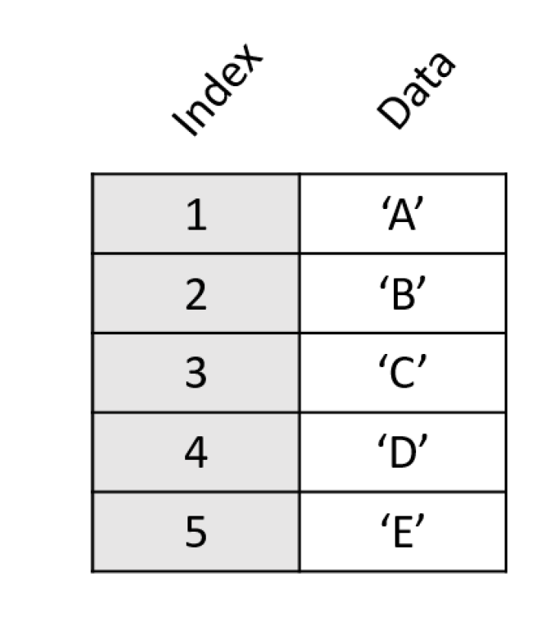
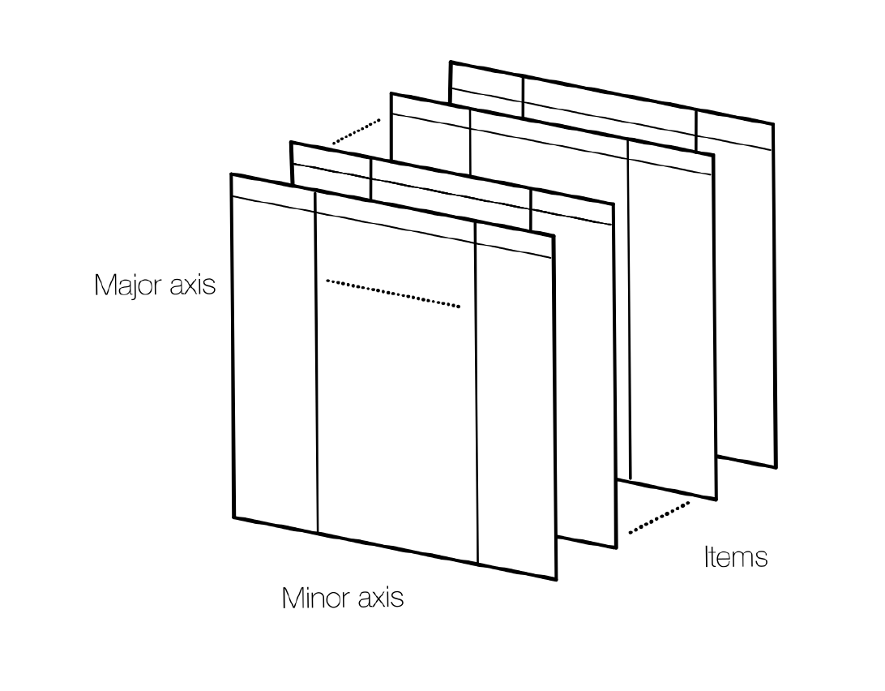
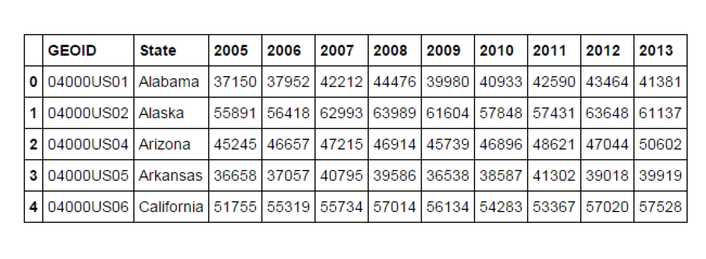

Slide 6
常用語法1
DataFrame.head() & DataFrame.tail()
DataFrame.T
DataFrame.dtypes & DataFrame.shape
DataFrame.values
DataFrame.columns
DataFrame.describe()

Slide 7
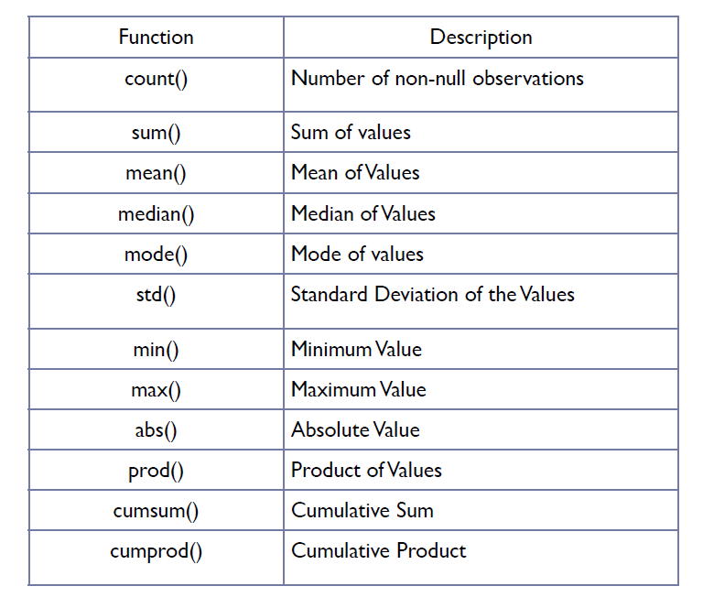
常用語法2

Slide 8
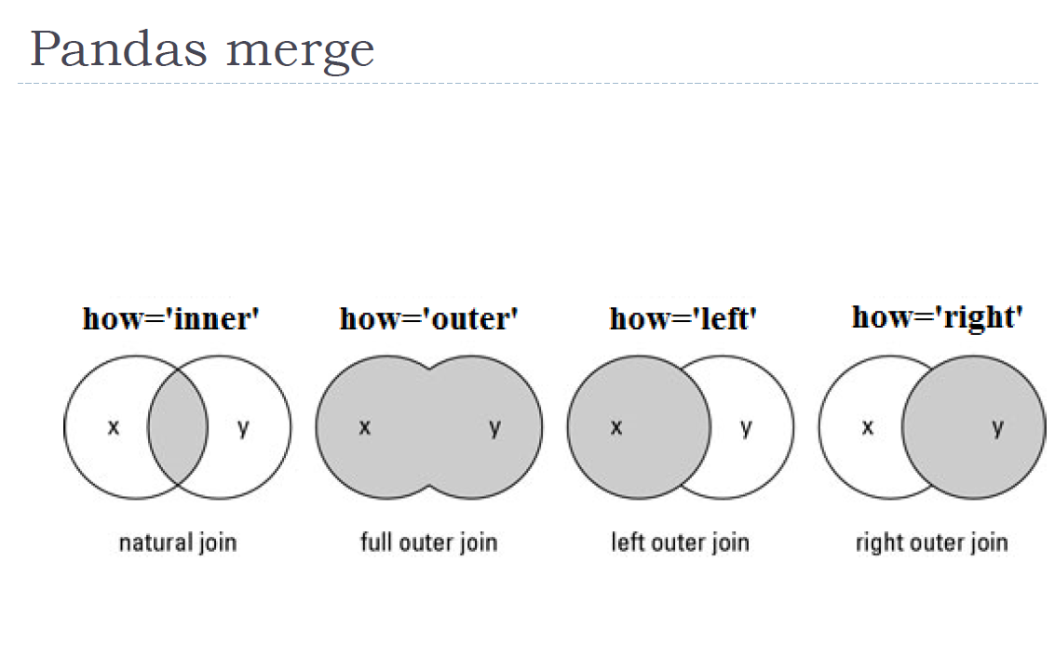
關聯合併

Slide 9
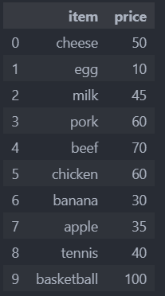
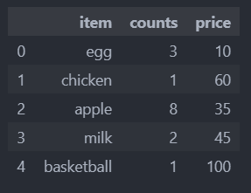
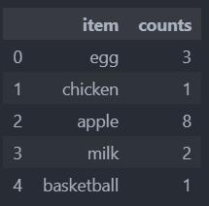
Merge example
Merge
Buy List
Market List

Slide 10
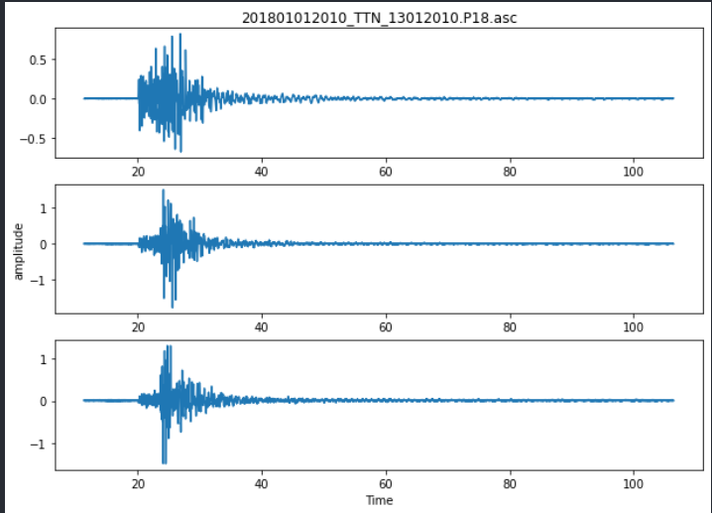
Exercise1
Q1: 繪製出”waveforms” 資料夾所有檔案三分量波形檔

Slide 11
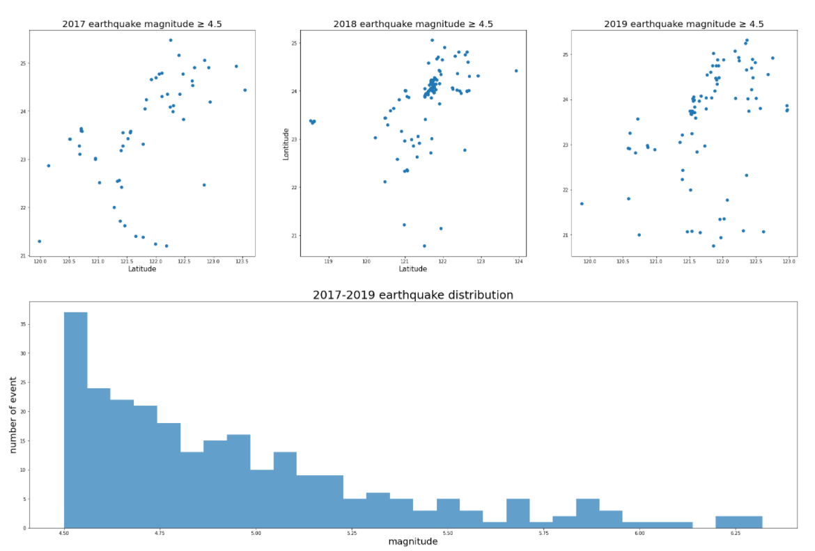
Exercise2
讀入2017-2020 catalog.xlsx
繪製出一張每年規模大於等於4.5以上的地震和數量統計圖

Slide 12
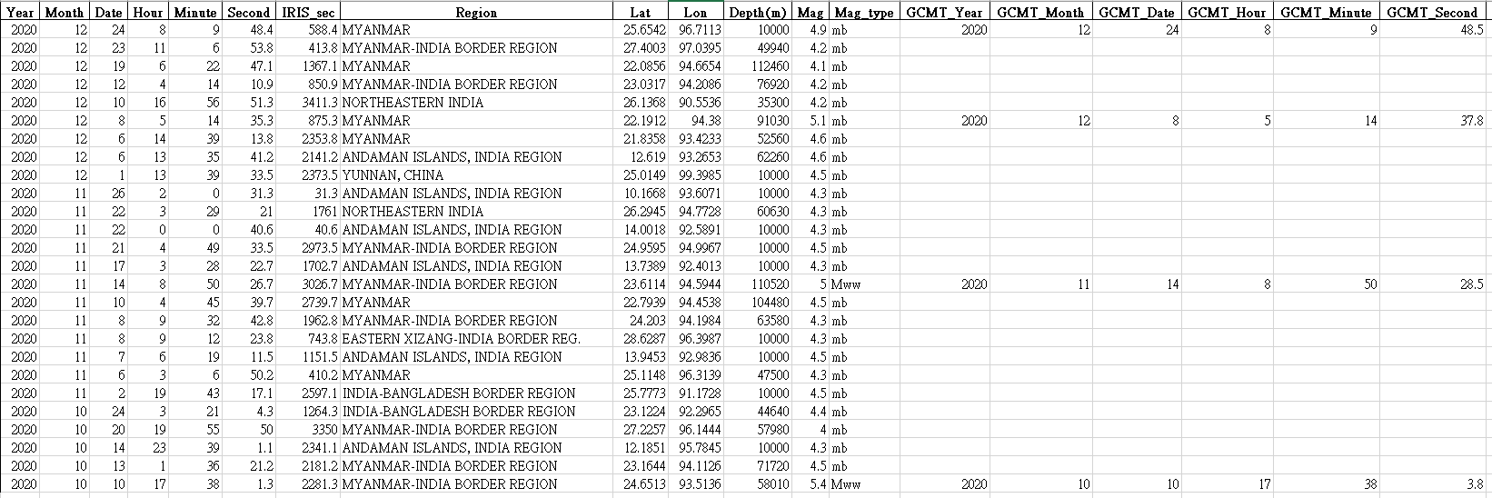
Exercise3
地震目錄合併: 以IRIS的地震目錄為底合併GCMT的地震目錄
p.s.如果時間: 年月日分時相同 視為同一顆地震

